Slide 1
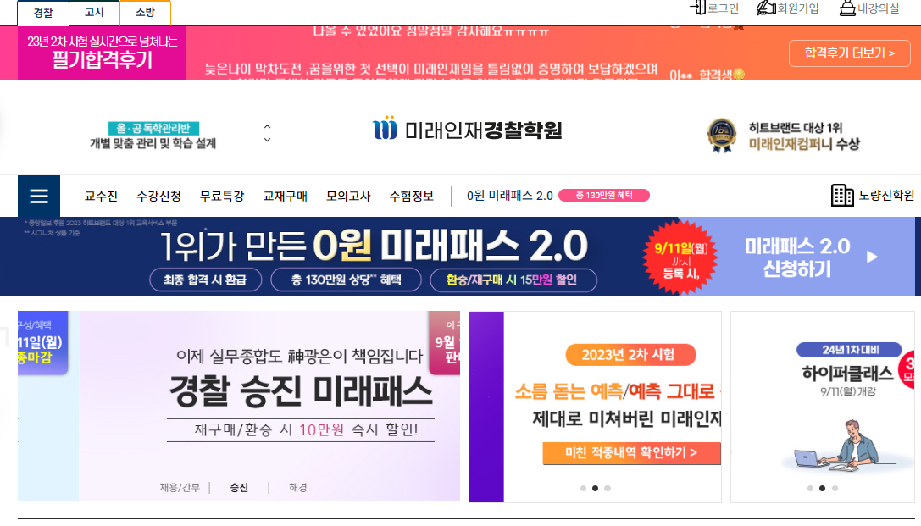
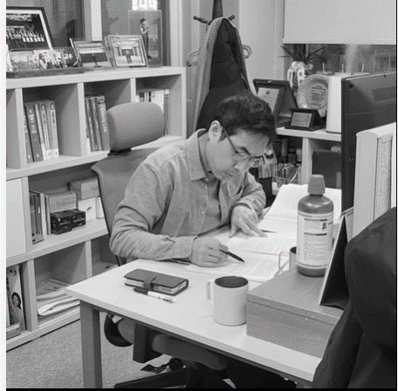

※ 홈페이지 1일 1제 노출 영역
1
2
* 20년~23년 현재까지 신광은 형사법/미래인재경찰학원 유투브 1일 1제로 명시된 930개 컨텐츠 누적 조회수 합산 기준
미래인재경찰학원 X 신광은
광은 장학회
*
누적 조회수 4,715,300회
신광은 1일 1제
2개 배너 롤링으로 활용.

Slide 2
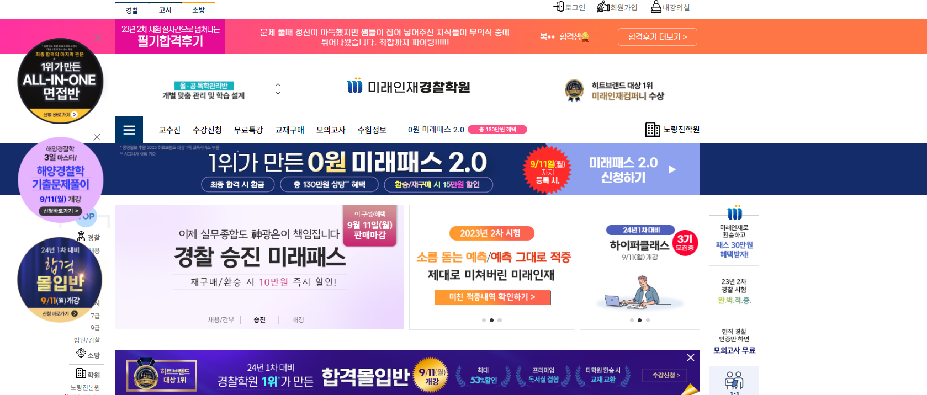

https://www.mimacstudy.com/main/main.ds
대성 마이맥 참고
*
누적 조회수 4,715,300회
형사법 기출의 모든 것 신광은의 1일 1제
24.1차대비
New Ver Open
하루 5~10분
매일 1문제
기출변형
예상문제 까지
* 20년~23년 현재까지 신광은 형사법/미래인재 경찰학원 유투브 1일 1제로 명시된 930개 컨텐츠 누적 조회수 합산 기준

Slide 3

형사법 기출의 모든 것
This is 1일 1제
Section1
누적 조회수
4,715,300만회
더 많은 1일 1제
강의 확인하기 ▶
***
단, 한번도 바뀌지 않은
1위
신광은
상시 따라다니는 플로팅 배너
*
클릭 시
https://www.youtube.com/@user-xz7ld6vi9v/videos
**
4년간 총 930개 강좌
누적 조회수 4,715,300회
‘형사법 기출은 역시 신광은’입니다.
***
* 미래인재 전 강사 수강생 비교 데이터 기준
** 20년~23년 현재까지 신광은 형사법 유투브 1일 1제로 명시된 컨텐츠 합산 기준
*** 20년~23년 현재까지 신광은 형사법/미래인재경찰학원 유투브 1일 1제로 명시된 930개 컨텐츠 누적 조회수 합산 기준

Slide 4
누적 조회수 4,715,300회를 기록한1일 1제는
이미 정규 커리큘럼에서 지구상에 존재하는 모든 형사법 기출 문항을 학습 하지만,
그럼에도 불구하고 기출 학습에 어려움을 겪는 수험생들의 Needs와 건의사항 에서 시작 되었습니다.
Section2
*
* 20년~23년 현재까지 신광은 형사법/미래인재 경찰학원 유투브 1일 1제로 명시된 930개 컨텐츠 누적 조회수 합산 기준
“수업 때 모든 기출 문제를
다뤄 주시지만 스스로 정리하기엔 양이 너무 많아서 힘들어요 ”
“최신 출제 트렌드에 맞는
기출 문제 위주로 별도
학습하고 싶어요”
“양치기식 기출 학습과 다른
문제풀이의 새로운 시각을
갖을 수 있는
기출 변형 연습이 필요해요”
“배운 내용을 매일 복습할 수 있는
기출 강좌가 있으면
좋겠어요!”
“채용 시험 기출 외에도
꼭 체크해야 할 중요한 기출 문항을선별 해서 학습하고 싶어요”
“꼭 학원/패스 강의를 구매하지
않아도 학습 가능한 강좌도
만들어주세요!”

Slide 5
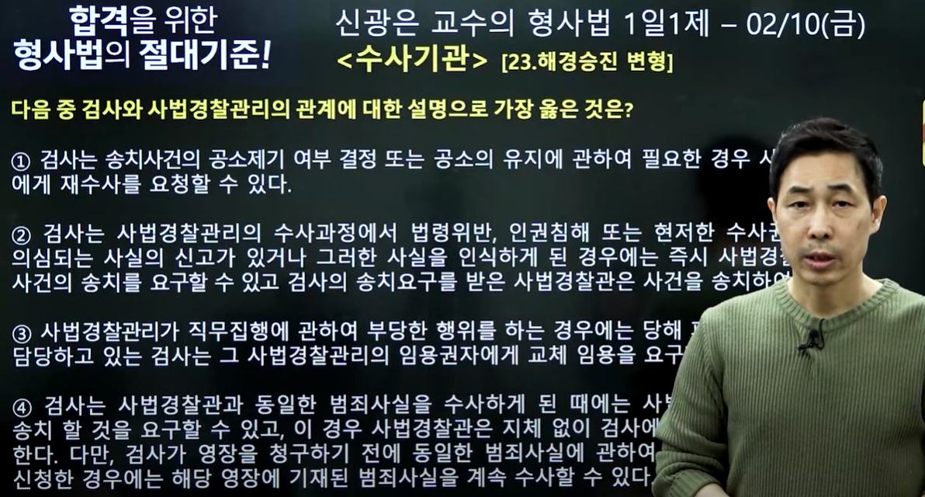
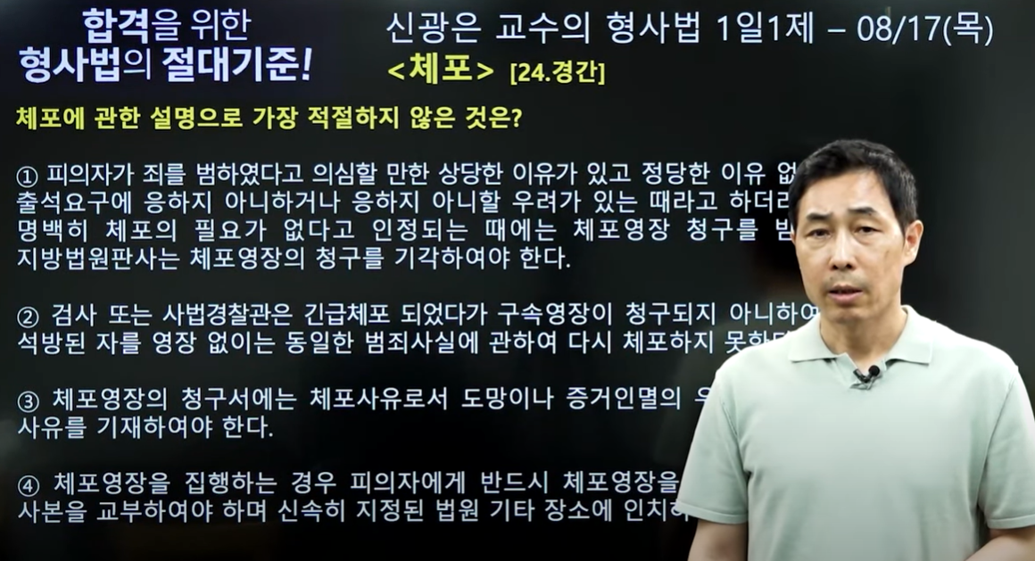
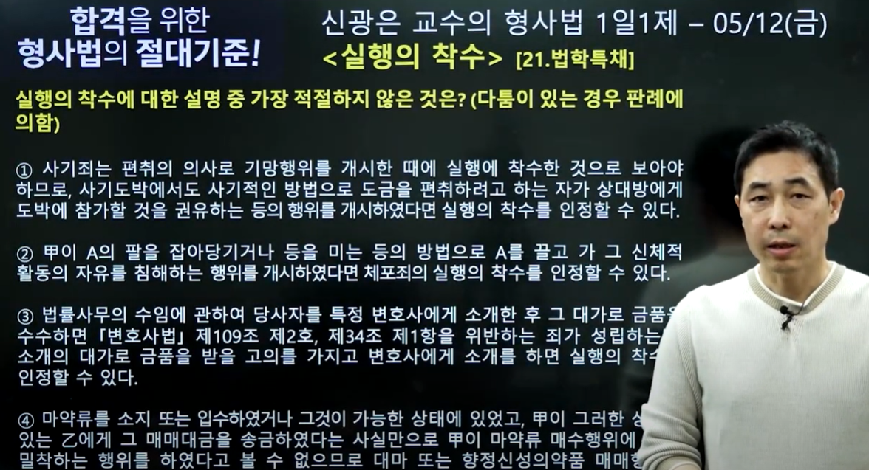
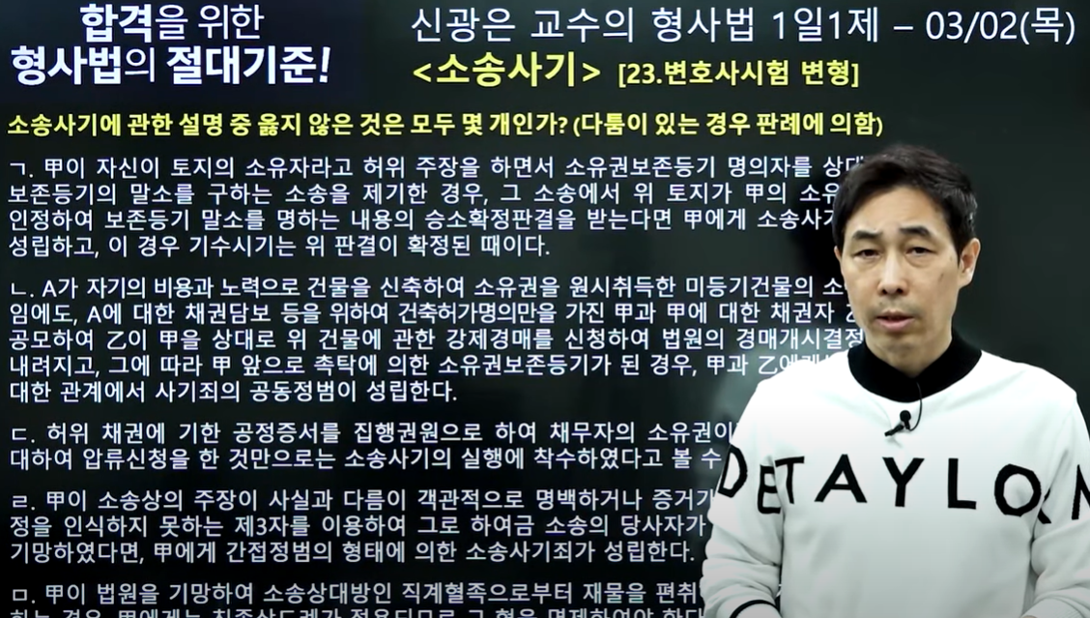
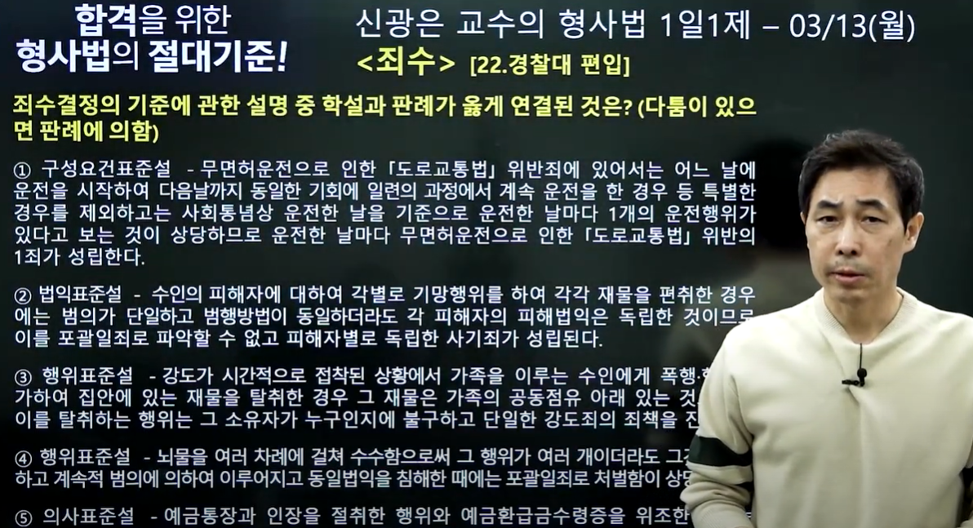
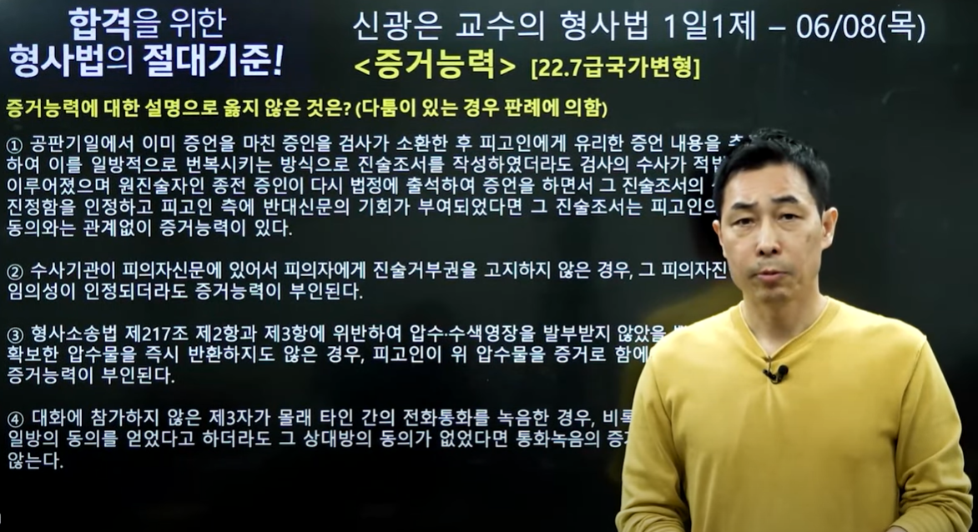
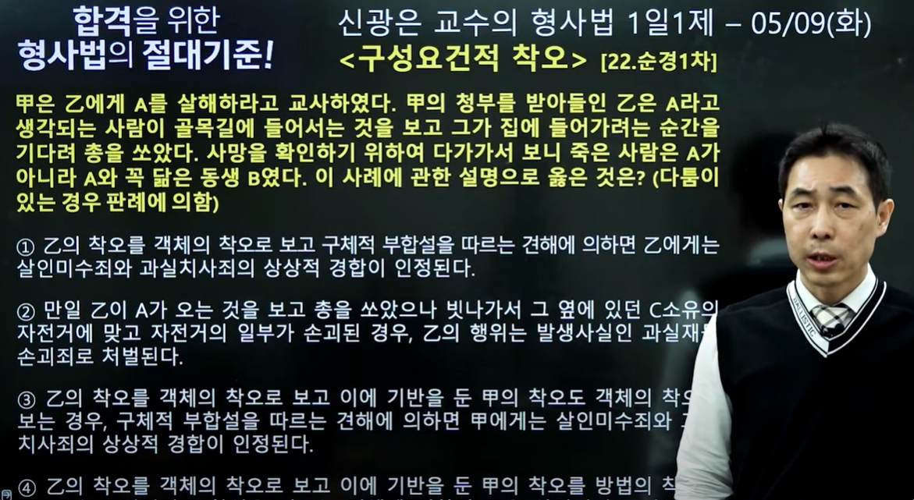
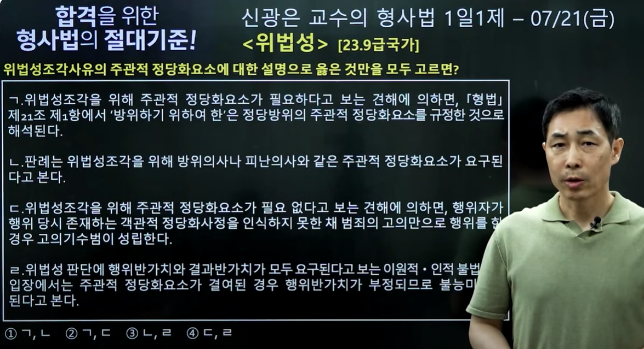
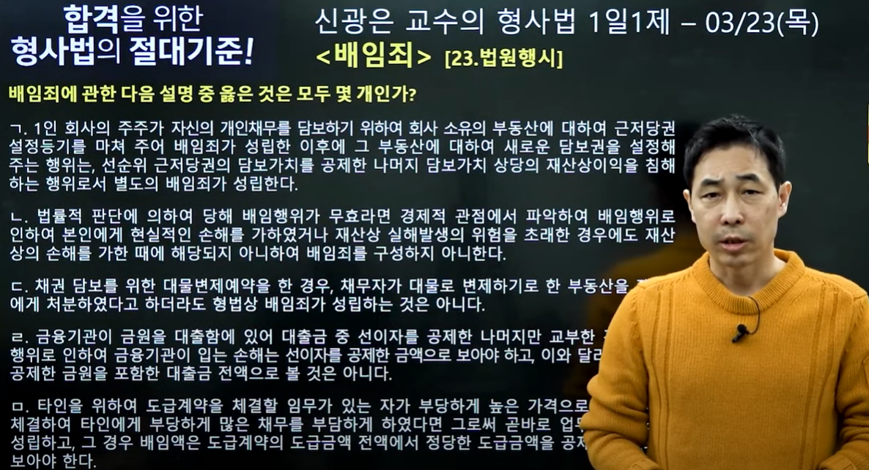
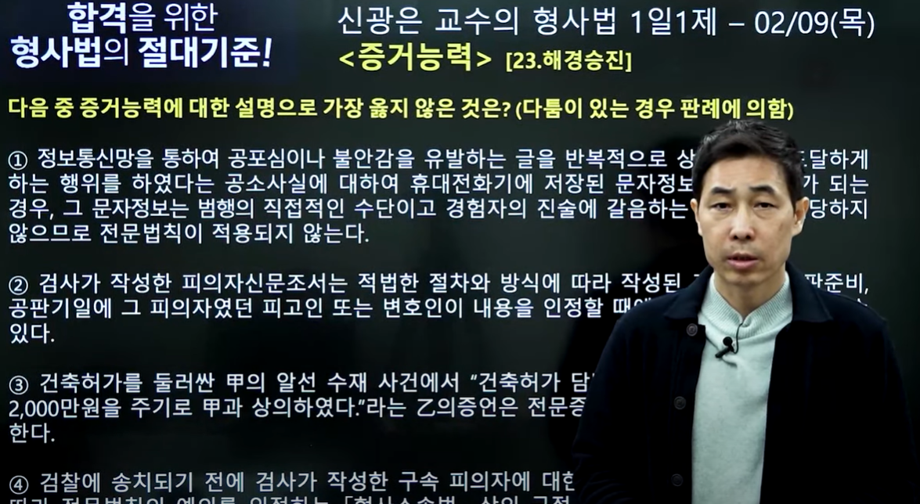
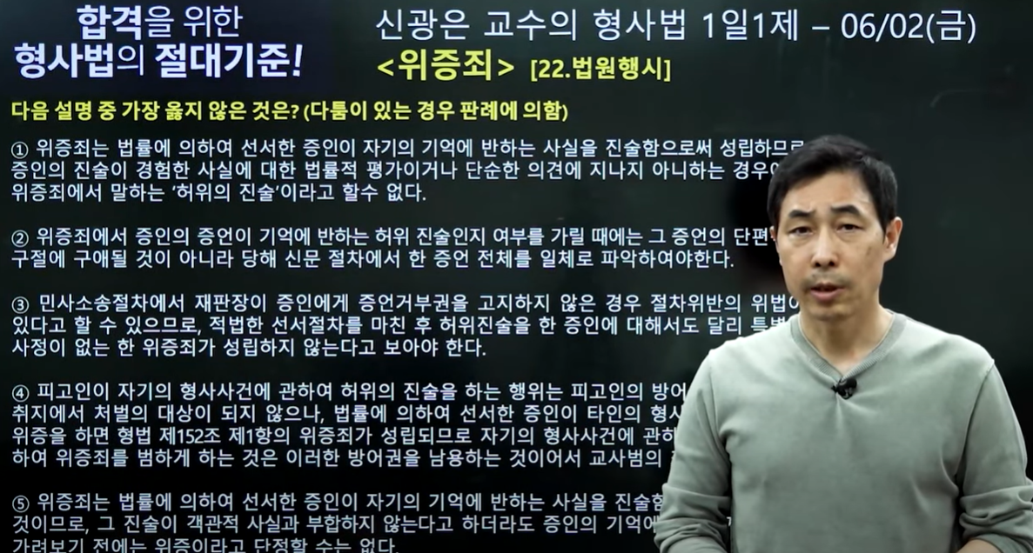
Section3
슬라이드2개
그렇게 “신광은의 1일 1제”는 2020년을 시작으로~2023년 현재까지
왜?‘형사법 기출은=신광은’ 인지 1일 1제를 통해 무료로 경험할 수 있습니다.
*
**
수험생들의 모든 요청 사항을 반영하여 약 4년간 총 930개의 1일 1제 무료 강의를 제공했습니다.
* 신광은 형사법 유투브 1일 1제 업로드 일자 기준 / ** 신광은 형사법 유투브 1일 1제로 명시된 모든 컨텐츠 수 기준(형사법,형법,형소법)
사진 양 옆으로 롤링 되도록 배치할 예정.

Slide 6

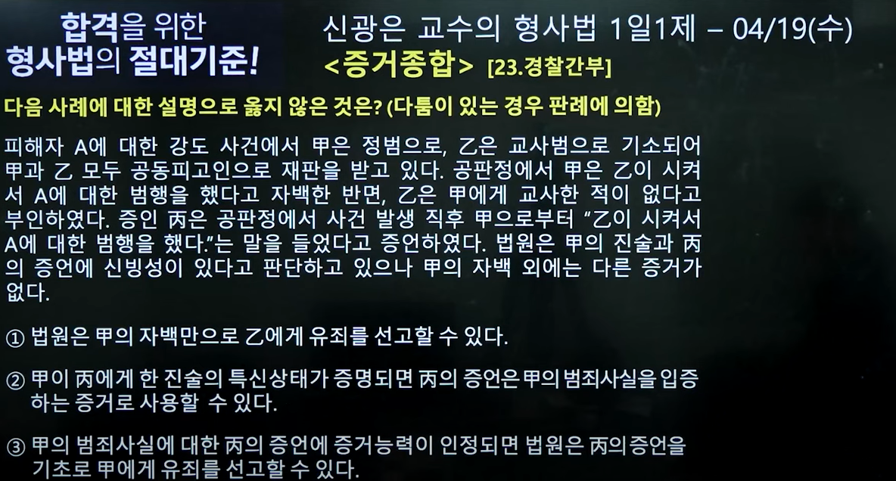
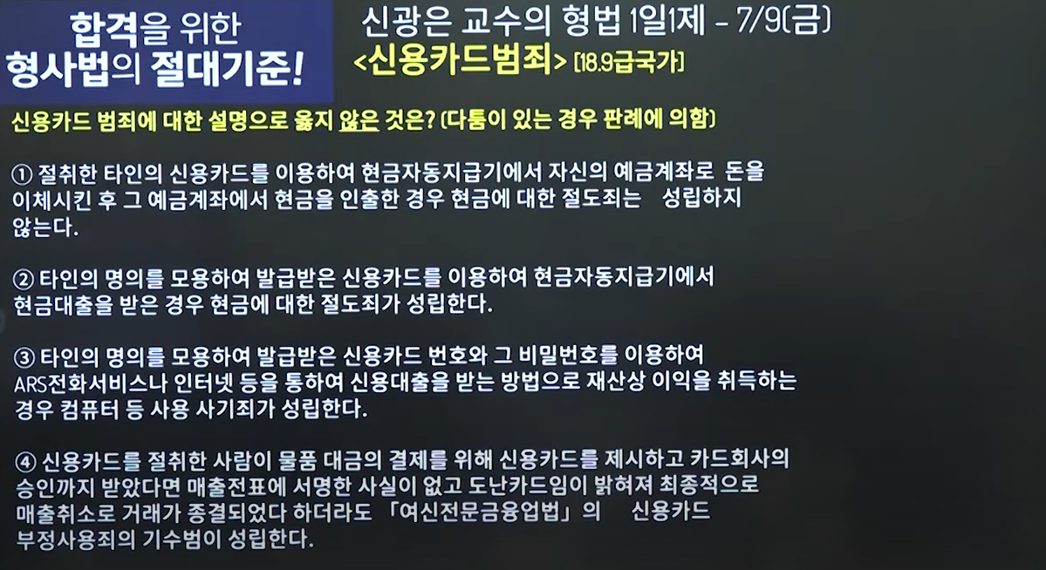
1
BEST
하루 5~10분만 듣고 있어도 자연스럽게 기출이 완성되는 놀라운 경험.
미리 경험해보세요.
HIT
Section4
유튜브영상2
1
2
형사법 신광은 1일 1제
“ 증거종합 “
2
BEST
HIT
형사법 신광은 1일 1제
“ 신용카드 범죄 “
Point1
Point2
Point3
경찰 채용/승진/간부/해경/경찰대 편입 7,9급/법원직/법원행시/변호사시험 까지 형사법 관련 모든 기출 문제 중 최신 출제 Trend에 맞는 문항을 선별하여 학습할 수 있습니다. | 출제된 기출 문제를 교수님이 직접 변형한 기출 변형 문제 & 출제 가능한 종합 예상 문제까지 주기적으로 학습할 수 있습니다. | 하루 5분~10분, 1문제 매일 학습으로 형사법에 대한 완벽한 복습 Training 까지!
1번 클릭 시 -https://www.youtube.com/watch?v=bs8a50CuLMU&list=PL1N2SIPDkPRPtvVk9N7-JBYXSxwAobRjU&index=31
2번 클릭 시 - https://www.youtube.com/watch?v=cThljE_NR_E&list=PL1N2SIPDkPRM78ihKvQ43gxLNaYAqZT_c&index=85

Slide 7
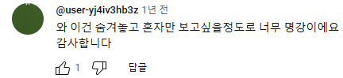
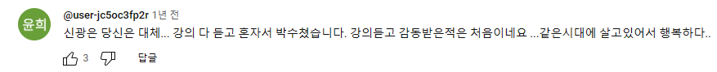
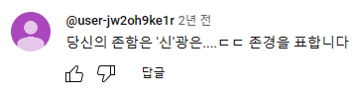
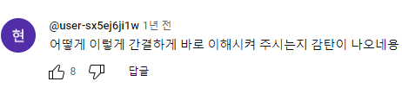
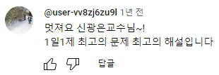
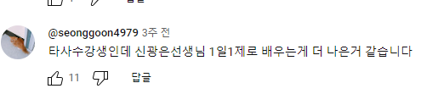
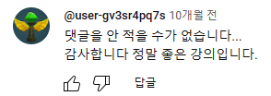
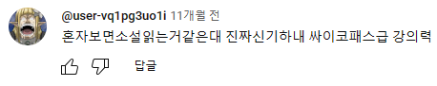
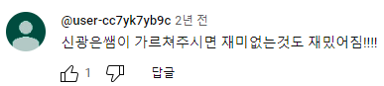
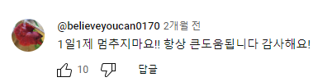
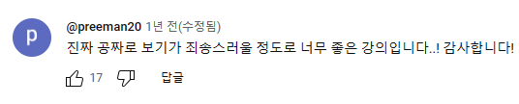
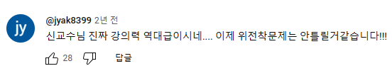
Section5
*
누적 조회수 471만회로 증명된 ‘형사법 기출은=신광은’
1일 1제를 경험한 수강생과 합격생의 후기가 증명합니다.
모자이크
모자이크 처리
* 20년~23년 현재까지 신광은 형사법/미래인재경찰학원 유투브 1일 1제로 명시된 930개 컨텐츠 누적 조회수 합산 기준
모자이크
모자이크 처리
모자이크
모자이크 처리
모자이크
모자이크 처리
모자이크 처리
모자이크 처리
모자이크
모자이크 처리
모자이크
모자이크 처리
모자이크
모자
이크
모자이크 처리
모자이크 처리
모자이크
모자이크 처리
모자이크
모자이크 처리
모자이크
모자이크 처리
모자이크
모자이크 처리
모자이크
모자이크 처리

Slide 8

Section6
링크1
2024 1차 시험도 신광은의 1일 1제로
형사법 기출 ‘하루 5~10분, 1문제’로 쉽고 계획적으로 학습할 수 있도록 언제나 그렇듯 무료로 제공될 예정입니다.
누적 조회수 4,715,300만회를 기록한 1일 1제 왜 형사법 기출은 신광은 인지 직접 경험하세요.
*
클릭 시
https://www.youtube.com/@user-xz7ld6vi9v/videos
9/11일 (월) 24.1차대비 1일 1제 ‘New Ver Open’
1일 1제 수강 하기>
* 신광은 형사법/미래인재 경찰학원 유투브 1일 1제로 명신된 930개 컨텐츠 조회수 누적 합산 기준
당신의 꿈, 그리고 합격을 응원합니다
Bravo Your Life
From 신광은.

